Slide 1



Slide 2
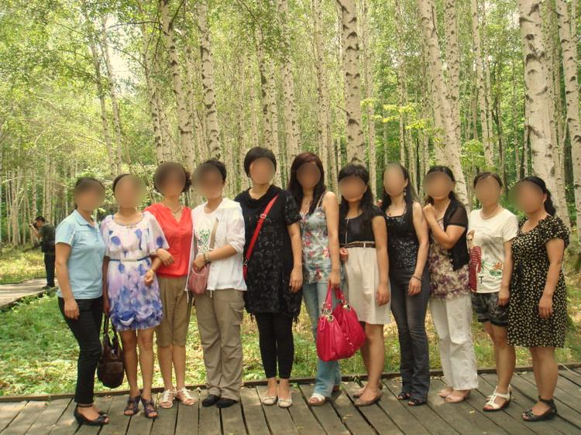
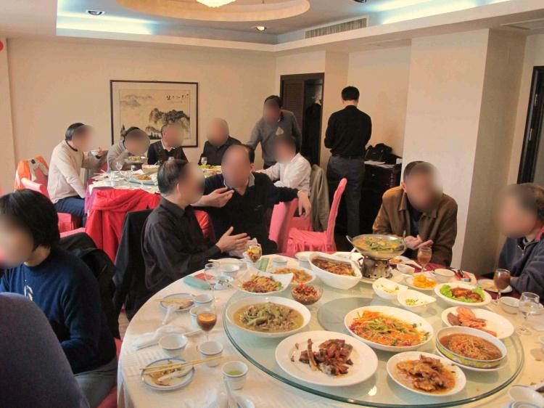
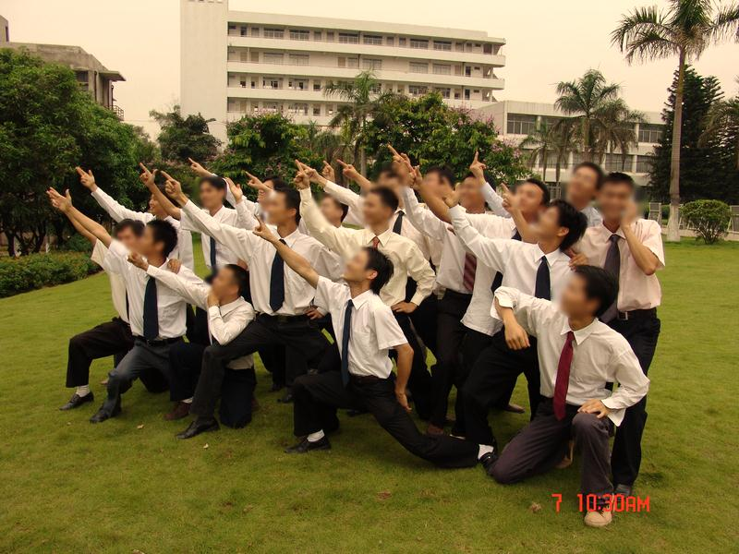



Slide 3
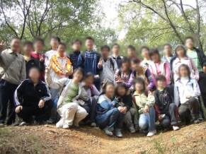
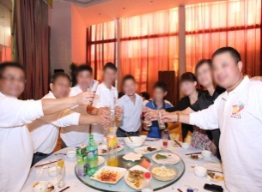






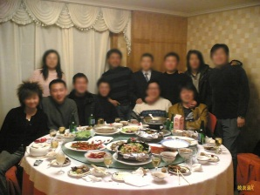
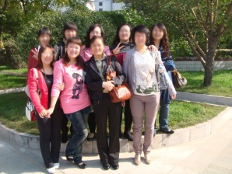
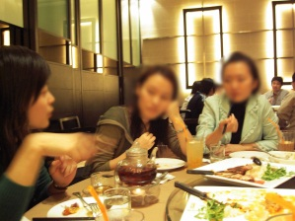
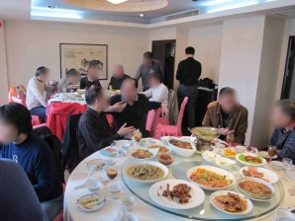

Slide 4
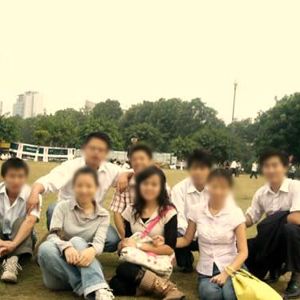
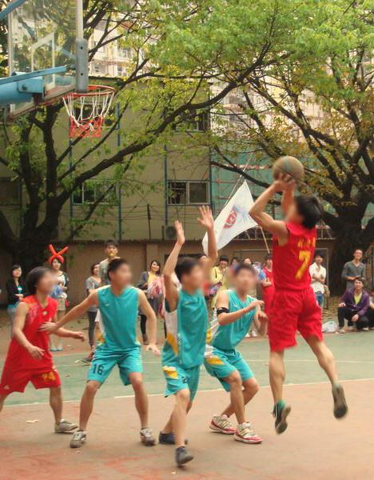
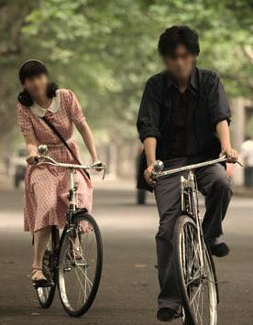
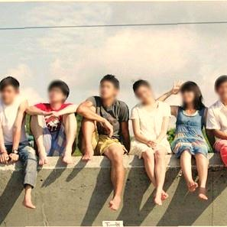
多年之后，我们重又聚首，
追忆和续写这份浓浓的同学之情
共同品味丰富的人生，
流水带走了我们的故事，
风儿吹皱了我们的脸庞
事业造就了我们的距离，
唯有那感觉，
好似日月轮回
那身影，熟悉而又陌生，
那话语，亲切而又动人

Slide 5


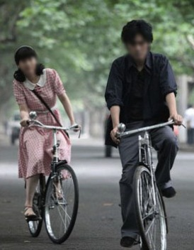
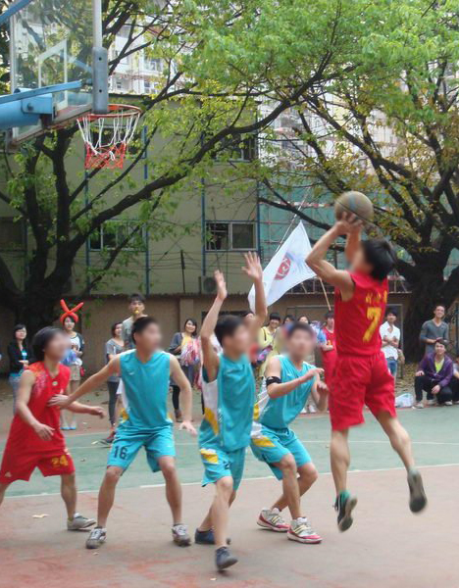


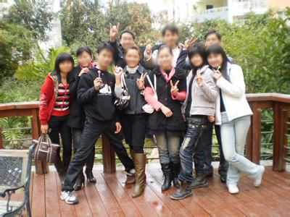
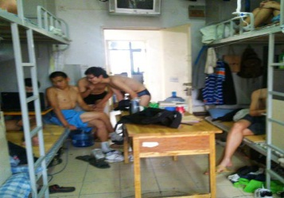

Slide 6


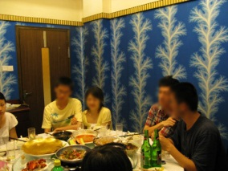
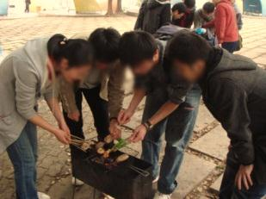

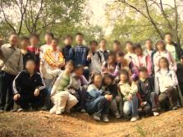
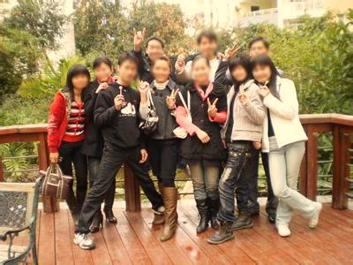


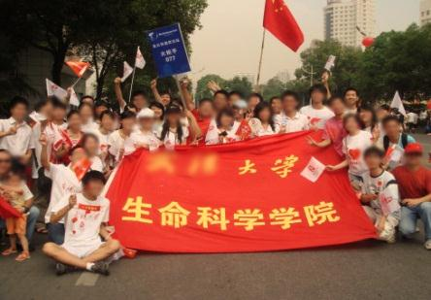
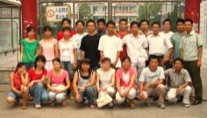
时光飞逝

Slide 7


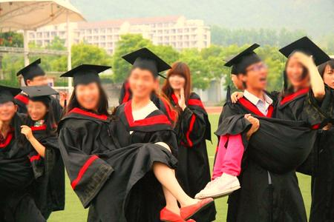
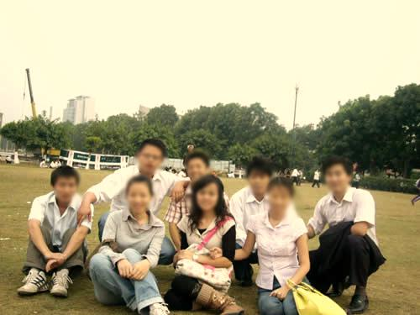

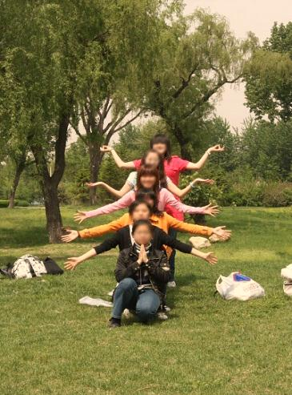
多年之后，我们重又聚首，
追忆和续写这份浓浓的同学之情
共同品味丰富的人生，
流水带走了我们的故事，
风儿吹皱了我们的脸庞
事业造就了我们的距离，
唯有那感觉，好似日月轮回
那身影，熟悉而又陌生，
那话语，亲切而又动人

Slide 8

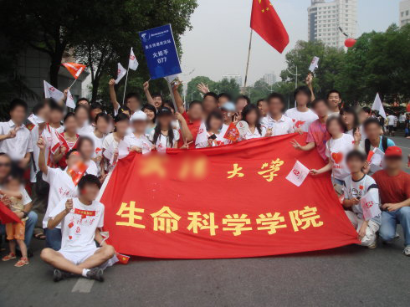



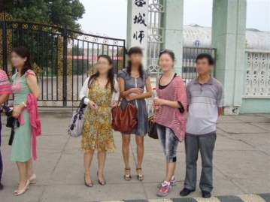
今天
我们欢聚一堂
抚今追昔；
今夜
我们举杯同庆
放歌舒怀；
为了我们的情谊
地久天长！

Slide 9






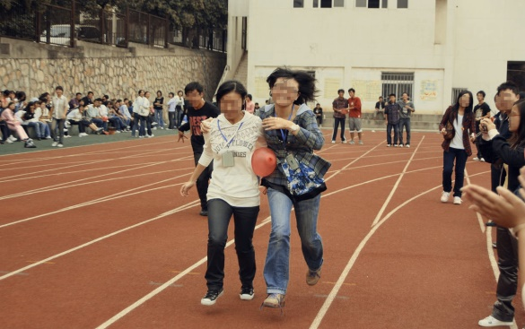
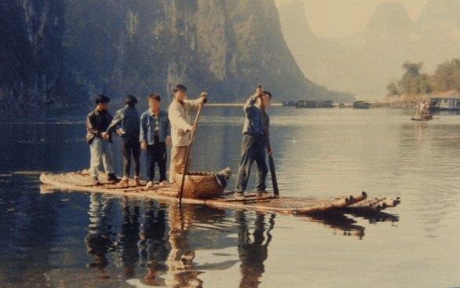
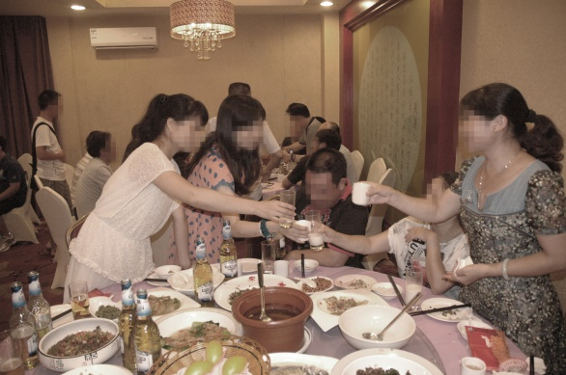
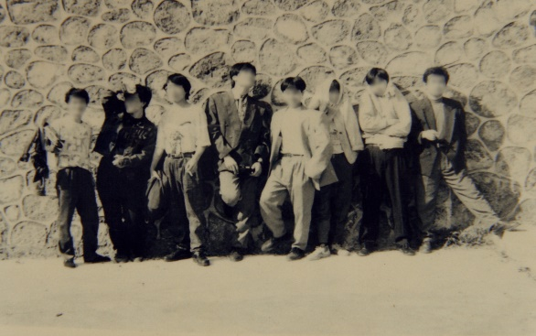
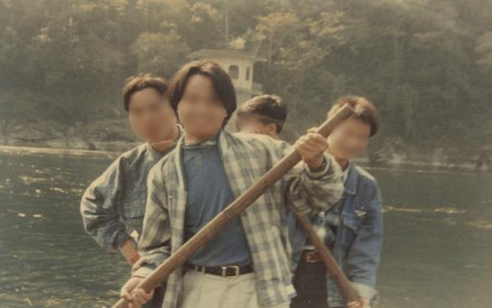

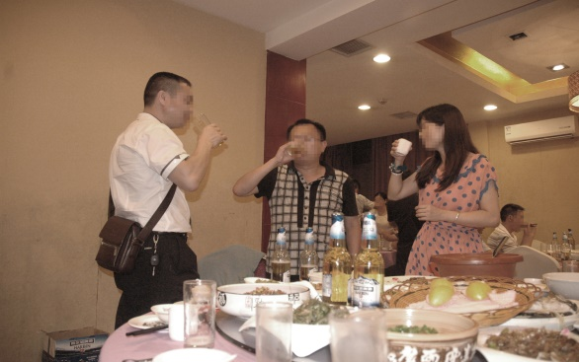
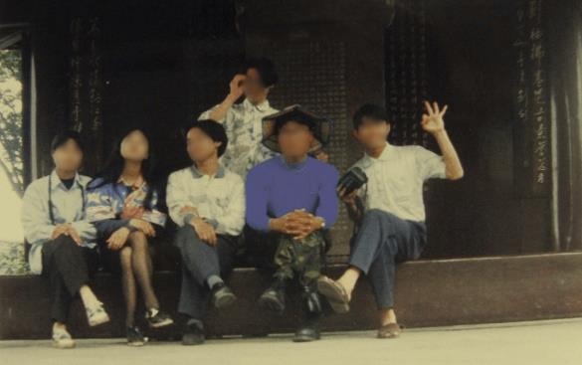
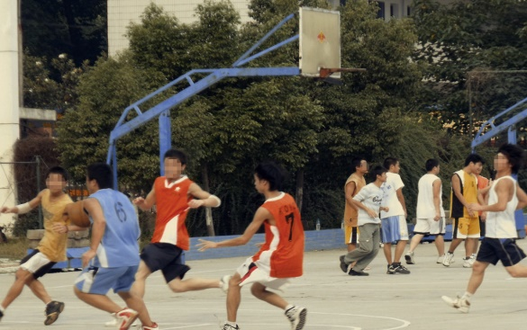
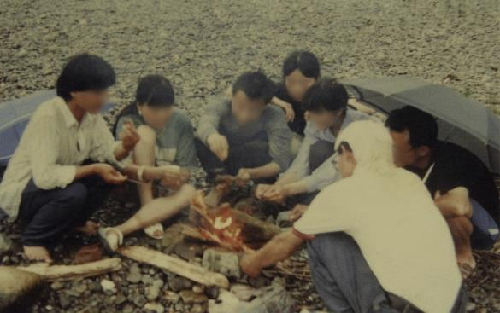
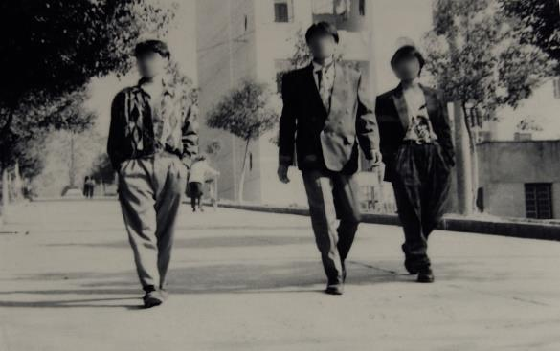
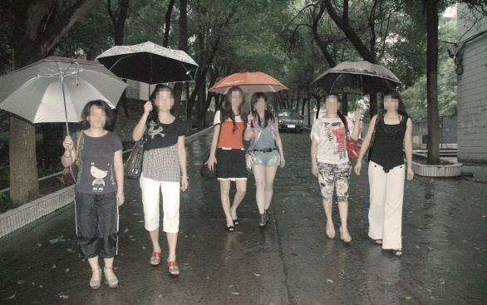
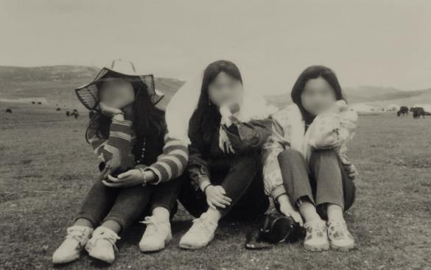
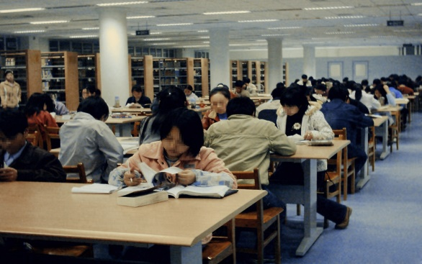
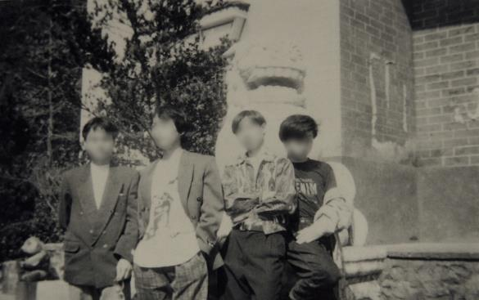
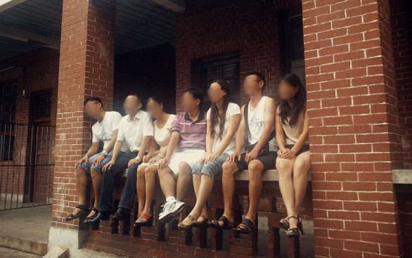
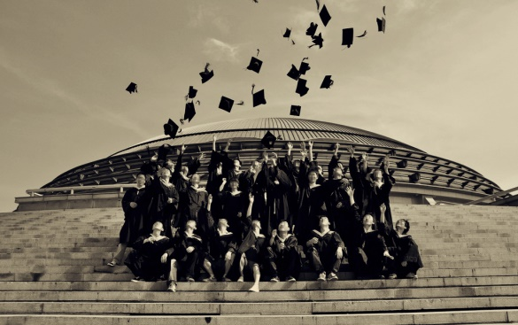
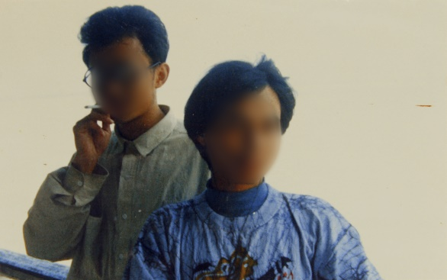
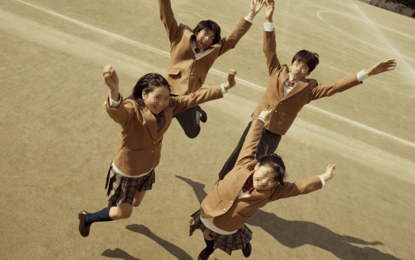
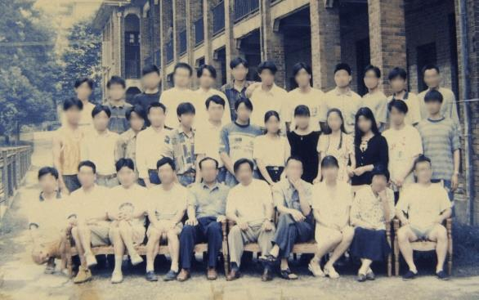
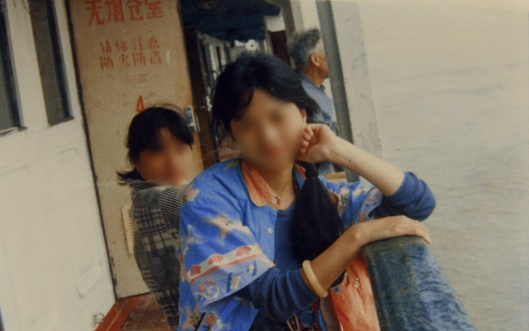

Slide 10

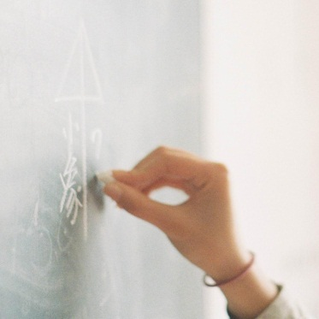
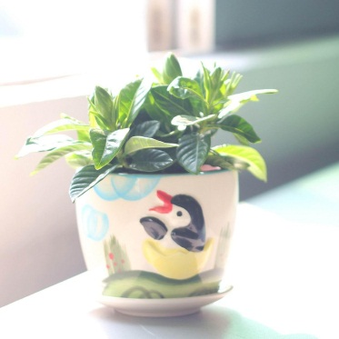



Slide 11



多年之后，我们重又聚首，
追忆和续写这份浓浓的同学之情
共同品味丰富的人生，
流水带走了我们的故事，
风儿吹皱了我们的脸庞
事业造就了我们的距离，
唯有那感觉，好似日月轮回
那身影，熟悉而又陌生，
那话语，亲切而又动人
Notes:
小芥末素材 rosyhouse.Taobao.com

Slide 12











快乐
时光
为同学间“纯朴真挚”的友情干杯！
为“地久天长”的友谊干杯！
为有朝一日能够“再次相聚”干杯！
为我们辉煌的明天干杯！

Slide 13






幸福的聚会 开心的举杯
让我们回到了从前
请永远记住：
不论你春风得意还是正遭受挫折，
不论你贫穷还是富贵，
同学们永远是你坚强的后盾，
是你事业的好帮手，
是你的精神支柱！
我们期待下一个春天

Slide 14

























曾经一起上课，
曾经一起逃课，
曾经一起吃饭，
曾经一起抢着零食吃，
曾经一起挨批评，
曾经一起受罚，
曾经一起谈天说地，
曾经一起的美好…………

Slide 15





三年，有着太多的欢笑和泪水，有着太多的付出和收获，
有着太多太多的回忆，让我们永远都不会忘记。

Slide 16















时光总是太短暂，留下了我的眷恋，刻下了你的自信和恬然； 岁月总是太漫漫，印记划过我的脸，彩虹架过你的天；

Slide 17









同学的情是一首无字的诗歌，是炎炎夏日里拂过窗前的一阵微风，是在音乐响起，手牵手一起舞动美好的年华。

Slide 18






同学们，毕业那天，该哭就哭该笑就笑，该闹就闹，该表白的表白，该拥抱的拥抱！
Notes:
小芥末素材 rosyhouse.Taobao.com

Slide 19


同学们，毕业那天，该哭就哭该笑就笑，该闹就闹，该表白的表白，该拥抱的拥抱！
所谓青春
就是学校

Slide 20




青
春
续
继
让
勿忘
所谓青春
就是学校

Slide 21





毕
同学联谊会PPT模板
业
悄悄唤醒枝芽听微风 耳畔响
HARMONIOUS
季

